Slide 1
三维图像传感器信号增强网络的轻量化方法 Lightweight Network for 3D Image Sensor Signal Enhancement
项目成员：林继申、刘垚、刘淑仪、梁斯凯、杨宇琨
指导教师：曾进
同济大学软件学院
2024 年 4 月 30 日

Slide 2
项目成员
姓名 | 学号 | 专业 | 学院 | 简介
林继申 | 2250758 | 软件工程 | 软件学院 | 项目成员均曾参加同济大学2023年创新创业训练计划项目并顺利结题，有深度学习和计算机视觉相关领域的科研经验。
刘淑仪 | 2251730 | 软件工程 | 软件学院
杨宇琨 | 2252843 | 软件工程 | 软件学院
刘垚 | 2253215 | 软件工程 | 软件学院
梁斯凯 | 2253540 | 计算机科学与技术 | 电子与信息工程学院
指导教师
曾进，现任同济大学软件学院助理教授，香港科技大学博士，毕业后曾在商汤科技任高级研究员。主要研究方向为3D视觉、图信号处理，共发表20余篇国际顶级期刊及会议，包括IEEE TIP，IEEE TSP，CVPR，ECCV等。

Slide 3
1
项目背景及研究现状
Background and Research Status
2
研究内容与创新点
Research Content and Innovation
目录
Contents
现有基础
Existing Foundation
3
4
研究安排
Research Arrangements
5
预期成果
Expected Results

Slide 4
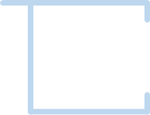
01
项目背景及研究现状
Background and Research Status

Slide 5
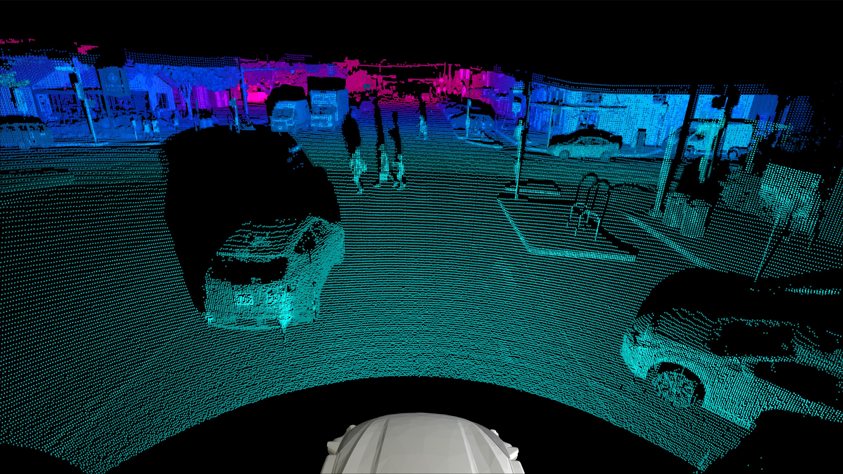
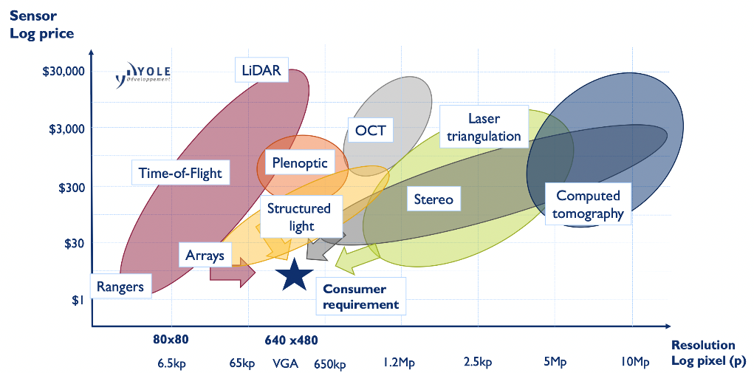
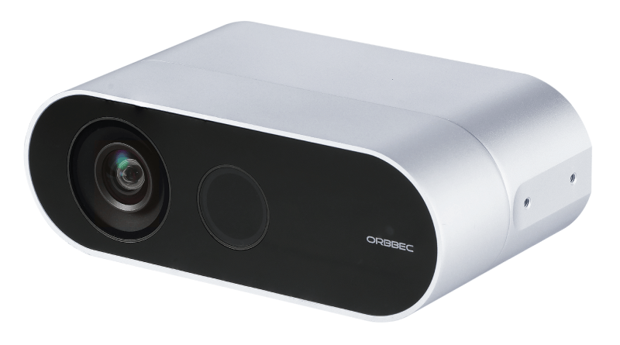
项目背景及研究现状 | Background and Research Status
1.1 项目背景
基于飞行时间法（Time-of-Flight）是目前主流的三维成像方式。
由于硬件限制，现有三维成像技术的硬件加速方案无法在小型化传感器上平衡低功耗和高精度需求。
因此迫切需要为边缘设备设计低功耗高性能的三维图像处理算法。
3D Vision Product Suite Based on Microsoft iToF Depth Technology

Slide 6
项目背景及研究现状 | Background and Research Status
1.2 研究现状
基于模型的原始数据处理
基于深度学习的原始数据处理
这类方法基于经典统计学模型，通过图像结构先验知识设计优化算法。首先，libfreenect2是基于Kinect v2开发的原始ToF信号处理软件，整体处理框架被广泛使用，其中复原模块基于双边滤波的去噪模块，可实现实时处理[1]。
Lenzen等人基于实验，对比了去噪模块在处理流程中位置和去噪方法的不同对结果锐利度、平滑度的影响，其中在原始自相关数据上使用双边滤波并加以中值滤波获得了最优的效果[2]。
Frank等人对深度重建过程进行建模，得到深度图噪声模型为偏移正态分布，并且噪声方差反比与信号幅值的平方，可以依据信号幅值推测噪声分布[3]。
基于此噪声模型，Reynolds利用信号幅值作为置信度，作为均值滤波的系数，从而避免低置信度的像素对滤波结果造成影响[4]。
Mihail Georgiev等人针对在低感测环境（LSE）下的ToF数据进行去噪处理，使用了一种基于非局部均值（NLM）的复数域去噪方法[5]。
该类方法功耗低实时性强，但使用的方法对ToF传感器缺乏针对性，精度有限。
近年来，深度学习的引入大大提升了三维成像质量，取得了令人鼓舞的成果。
Su等人利用端到端的深度神经网络整体替换模块化3D ISP，对ToF原始信号进行去噪和多径干扰纠正，输出经过复原的深度图[6]。
Guo等人建立了ToF的仿真数据集，并利用该数据集进行分阶段的深度神经网络训练，进行去噪、多径干扰纠正和运动模糊去除[7]。
Dong 等人通过考虑不同尺度下的场景全局几何信息，预测不同尺度下的深度残差并进行融合，提升去噪精度[8]。
另外，同时利用原始数据和深度图、信号强度图作为输入进行多次迭代[9]和表面法向量联合预测[10]，进行精细处理。
Agresti等人关注由于网络在仿真数据上训练，真实场景泛化能力不足，所以通过生成对抗网络在真实数据上进行自监督提升泛化性[11]。
这类方法尤其是深度神经网络忽略复杂度，导致功耗高，传感器小型化困难。
然而，针对ToF传感器原始数据处理的网络轻量化还鲜有研究，因此亟需提出三维图像传感器信号增强网络的轻量化方法，推动ToF传感器的实际应用。

Slide 7
02
研究内容与创新点
Research Content and Innovation

Slide 8
研究内容与创新点 | Research Content and Innovation
2.1 研究内容
探究模型中各个模块的复杂度及其冗余度对结果的影响
进行实际传感器数据的画质测试及计算复杂度评估
分析模型中不同模块的复杂度对画质提升效果的具体贡献，以及这些模块可能存在的冗余度。通过实验识别并优化那些对最终结果贡献较小或计算成本过高的部分，从而在不牺牲性能的前提下简化模型结构。
对轻量化后的模型进行实际测试，使用ToF传感器采集的数据评估模型的画质提升效果和计算效率。评估包括对比轻量化前后的画质差异、运行速度、功耗等指标，以确保模型在实际应用中的有效性和实用性。
01
03
建立有效的神经网络进行画质提升
02
对网络进行轻量化设计
04
在确保画质提升效果的基础上，对深度学习模型进行轻量化处理，降低其计算复杂度和内存需求，减少模型的参数数量和计算负担；此外，通过量化压缩或混合精度处理对模型进行压缩，使模型适合于资源受限的移动设备，如智能手机、机器人和自动驾驶系统。
设计和实现深度学习模型，专注于提升三维图像的质量。模型通过采用多种大小和形状的卷积核，有效地处理原始ToF信号，实现去噪和图像细节增强。这些卷积核的应用允许网络在保持重要特征的同时，去除图像中的噪声和干扰，从而优化最终的图像输出。

Slide 9
研究内容与创新点 | Research Content and Innovation
2.2 创新点
01
基于内核范围动态调整的多尺度细节处理
对内核范围进行动态调整，允许网络高效捕捉从长距离到短距离的依赖关系。实施类似策略预计可以使网络更有效地处理不同细节的尺度，改善输出质量，提高模型性能。
02
基于剪枝网络参数与图结构的轻量化设计
通过精心选择剪枝算法和设计剪枝策略，可以有效地去除冗余的连接和节点，同时保持模型的性能。同时，我们还将重点关注图结构的设计，以优化模型的计算效率和存储空间利用率。通过这种方式预计可以实现适用于移动或嵌入式应用的轻量级模型。

Slide 10
03
现有基础
Existing Foundation

Slide 11
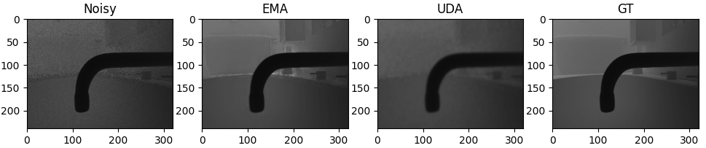
现有基础 | Existing Foundation
01 具有可解释性的三维图像增强网络
基于ToF成像原理，提出confidence-aware graph Laplacican regularization（CGLR）作为信号先验，与深度神经网络的结合得到DeepCGLR网络。
02 网络稀疏化
面向图神经网络（GNN）的图结构及参数稀疏化，提出一种自适应的图神经网络联合稀疏框架（简称AdaGLT），从而进行网络轻量化。
03 现有方法分析
本小组成员对EMA模型和UDA模型进行了实验，性能指标包括均方根误差（RMSE）、平均绝对误差（MAE）、相对误差（Rel）、参数量（Total Params）及参数大小（Params Size），这些指标能够评估模型在深度估计任务上的表现。
 | RMSE | MAE | Rel | Total Params | Params Size (MB)
EMA | 0.0103 | 0.0057 | 0.0228 | 5611351 | 22.45
UDA | 0.0126 | 0.0085 | 0.0368 | 144386 | 0.58

Slide 12
04
研究安排
Research Arrangements

Slide 13
研究安排 | Research Arrangements
（已完成）文献调研和基础学习
深入研究相关文献
学习前人在该领域的研究基础
对现有方法进行分析并进行实验评估
数据分析与模型设计
三维图像传感器数据分析
初步神经网络模型设计
第一季度
2024年4-6月
第二季度
2024年7-9月
第四季度
2025年1-3月
第三季度
2024年10-12月
轻量化设计与综合评估
对网络进行轻量化设计
进行实际传感器数据的画质及计算复杂度评估
建立神经网络与初步实验
建立有效的神经网络进行画质提升
网络轻量化初步实验

Slide 14
05
预期成果
Expected Results

Slide 15

预期成果 | Expected Results
实用性验证
通过实际传感器数据对模型进行全面评估，尝试在移动端部署模型，确保其在真实应用环境中的有效性和实时性。
减小模型参数
通过剪枝、参数量化等技术减小模型尺寸，使其适合于存储和内存受限的设备。
优化模型效率
定制化模型设计，针对 ToF 传感器的特点进行优化，提高其在特定应用场景下的效能。
提升速度
简化网络结构，减少计算量，实现快速处理，以适应实时应用需求。
降低功耗
通过轻量化设计，大幅减少模型在移动设备上的能耗。
项目的核心目标是实现三维图像传感器信号增强网络的轻量化，以提升模型在移动设备上的应用潜力，同时完成相关论文发表。

Slide 16
参考文献 | References
[1] Lingzhu Xiang , et.al. libfreenect2: release 0.2. Zenodo , 2016.
[2] Frank Lenzen , Kwang In Kim , Henrik Schäfer , Rahul Nair , Stephan Meister, Florian Becker, Christoph S. Garbe, and Christian Theobalt. Denoising strategies for Time-of-Flight data. In Time-of-Flight and Depth Imaging. Sensors, Algorithms, and Applications, pp. 25-45. 2013.
[3] Mario Frank, Matthias Plaue, Holger Rapp, Ullrich Köthe, Bernd Jähne, and Fred A. Hamprecht. Theoretical and experimental error analysis of continuous-wave time-of-flight range cameras. Optical Engineering 48, no. 1: 013602. 2009.
[4] Malcolm Reynolds, Jozef Doboš, Leto Peel, Tim Weyrich, and Gabriel J. Brostow. Capturing Time-of-Flight data with confidence. In Proceedings of the IEEE Conference on Computer Vision and Pattern Recognition, pp. 945-952. 2011.
[5] M. Georgiev, R. Bregovi ́c, and A. Gotchev, “Time-of-flight rangemeasurement in low-sensing environment: Noise analysis and complex-domain non-local denoising,” IEEE Transactions on Image Processing,vol. 27, no. 6, pp. 2911–2926, 2018.
[6] Shuochen Su, Felix Heide, Gordon Wetzstein, and Wolfgang Heidrich. Deep end-to-end Time-of-Flight imaging. In Proceedings of the IEEE Conference on Computer Vision and Pattern Recognition, pp. 6383-6392. 2018.
[7] Qi Guo, Iuri Frosio, Orazio Gallo, Todd Zickler, and Jan Kautz. Tackling 3D ToF artifacts through learning and the FLAT dataset. In Proceedings of the European Conference on Computer Vision (ECCV), pp. 368-383. 2018.
[8] Guanting Dong, Yueyi Zhang, and Zhiwei Xiong. Spatial hierarchy aware residual pyramid network for Time-of-Flight depth denoising. In European Conference on Computer Vision, pp. 35-50. 2020.
[9] Zhuolin Zheng, Yinzhang Ding, Xiaotian Tang, Yu Cai, Dongxiao Li, Ming Zhang, Hongyang Xie, and Xuanfu Li. Iterative error removal for Time-of-Flight depth imaging. In International Conference on Artificial Neural Networks, pp. 92-105. 2021.
[10] Rongrong Gao, Na Fan, Changlin Li, Wentao Liu, and Qifeng Chen. Joint depth and normal estimation from real-world Time-of-Flight raw data. In 2021 IEEE/RSJ International Conference on Intelligent Robots and Systems (IROS), pp. 71-78, 2021.
[11] Gianluca Agresti, Henrik Schafer, Piergiorgio Sartor, Yalcin Incesu, and Pietro Zanuttigh. Unsupervised domain adaptation of deep networks for ToF Depth refinement. IEEE Transactions on Pattern Analysis and Machine Intelligence, 2021.

Slide 17
三维图像传感器信号增强网络的轻量化方法 Lightweight Network for 3D Image Sensor Signal Enhancement
感谢垂听，恳请指正！
项目成员：林继申、刘垚、刘淑仪、梁斯凯、杨宇琨
指导教师：曾进
同济大学软件学院
2024 年 4 月 30 日

